Slide 1

«Повторение. Сложение и вычитание
числа3»

Slide 2
Заливистый школьный звонок
Позвал нас опять на урок.
Будьте все внимательны,
А еще старательны.

Slide 3

Запорошила дорожки,
Разукрасила окошки,
Радость детям подарила
И на санках прокатила.

Slide 5


9-1
5+3
1+7
5-1
1+4
2+2
8-3

Slide 6

7
5
2
3
4
3
8
4
5
3
1
3

Slide 7
7-3=
9-3=
6-3=
4
2+3=
6+3=
4+3=
5
6
9
5+3=
1
7
3
4-3=
8
9 8 7 6 5 4 3 1
2
М А Т Р Е Ш К А

Slide 8


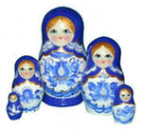
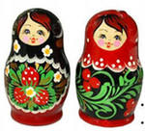



Slide 9
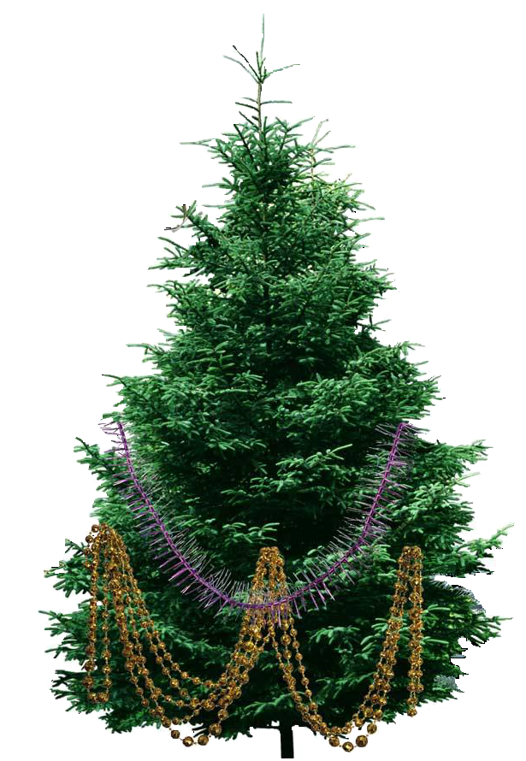













10-3=
5-3=
7-3=
9-3=
4-3=
6+3=
6-3=
7
8-3=
1+3=
7+3=
2+3=
5+3=
4+3=
3+3=
5
2
4
4
10
6
5
1
8
9
7
3
6

Slide 10
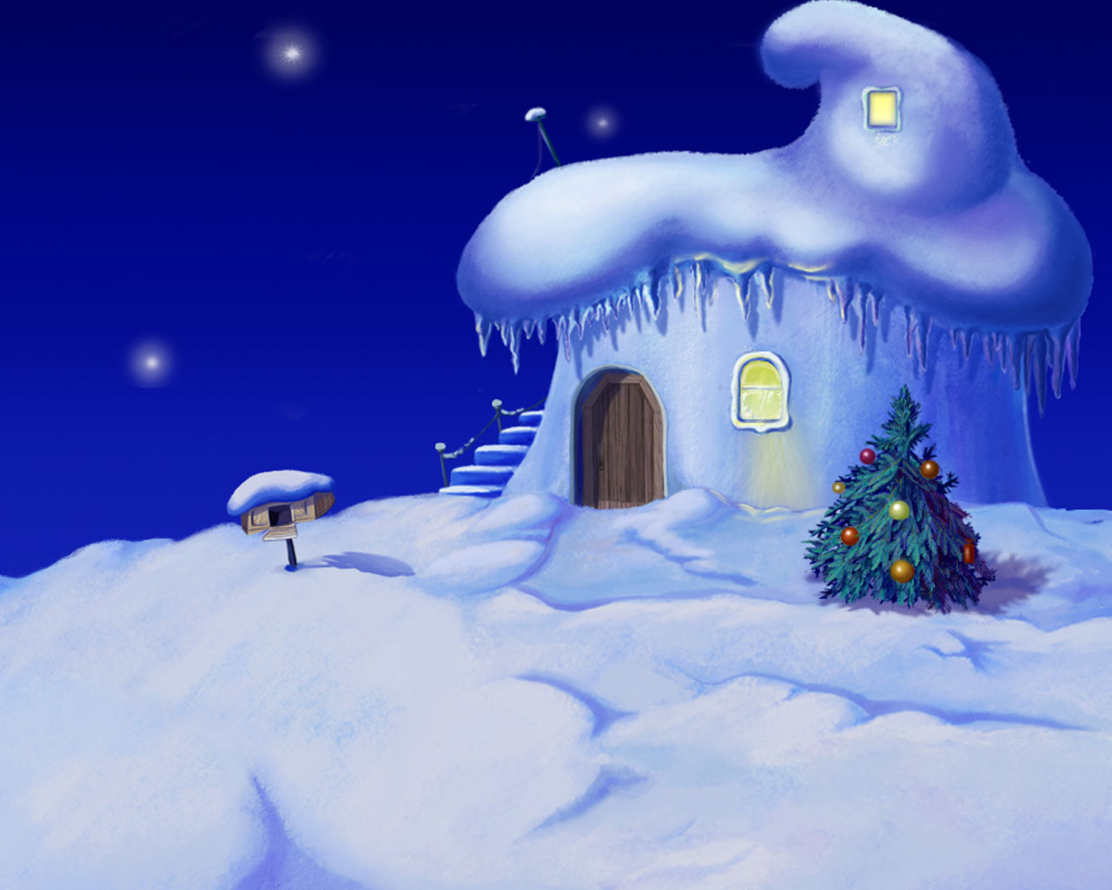

Из снега соберём комок.
Поставим сверху мы горшок.
Заменит нос ему морковка.
Метлу в руках он держит ловко.
Наденем шарфик мы ему
И не замёрзнет он в пургу.
К теплу он вовсе не привык.
Ведь это чудо – ….

Slide 11
Физкультминутка
«Снеговичок»

Slide 12


висели
На
7
Упали и разбились
3
Сколько осталось шариков на елке?
7-3=4
Ответ: 7

Slide 13

С. 101
№5

Slide 14

На елке висело
Разбили . Сколько шаров осталось на елке?
Решение.
9-3=6 (ш.)
Ответ: 6 шаров.

Slide 15

+ = + = + = + =
+ = + = + = + =

Slide 16

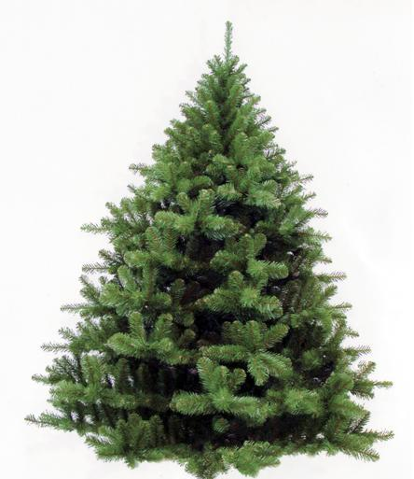








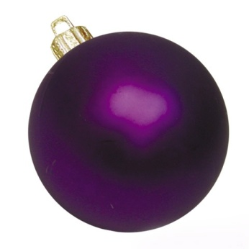


Slide 17

Молодцы!

